Slide 1
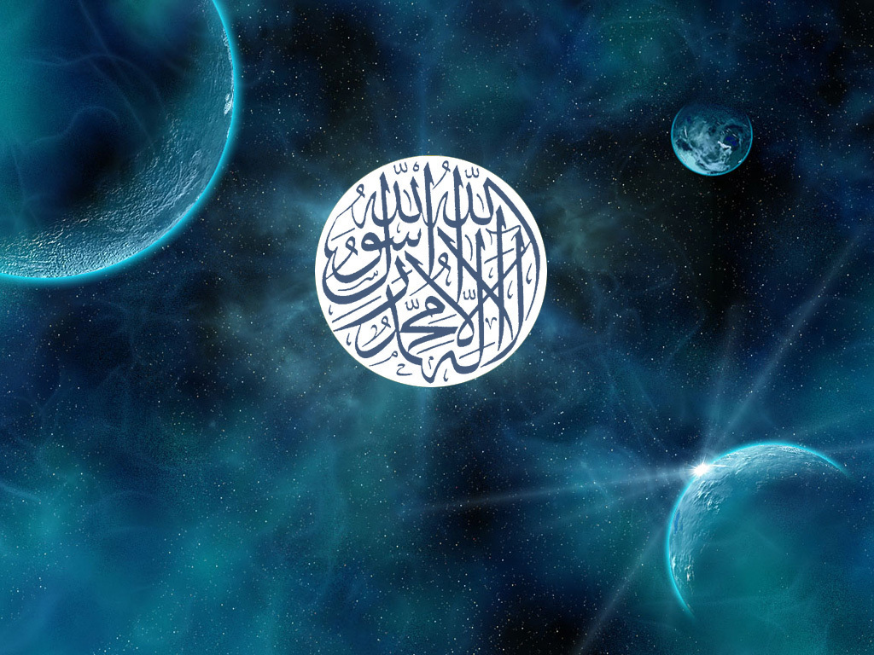
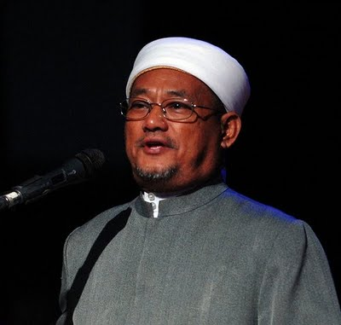
Forum Suara Perdana Masjid
Tajuk:
Mencari
Ummat Contoh
Bersama:
Y.Bhg. Ustaz Hassan Mahmud Al Hafiz
-Pada 27 Mei, 2010 (Khamis Malam Jumaat)
-Jam 7.00 malam selepas solat Maghrib
-Tempat : Masjid Abidin (Masjid Negeri)
Muslimin & Muslimat DiJemput Hadhir

Slide 2
Khutbah Multimedia
MEMERANGI
JENAYAH ZINA

Slide 3
Pujian Kepada Allah S.W.T.
الْحَمْدُ ِللهِ
Segala puji-pujian hanya bagi Allah S.W.T.

Slide 4
Syahadah
أَشْهَدُ أَنْ لآ إِلَهَ إِلاَّ اللهُ وَحْدَهُ لاَ شَرِيْكَ لَهُ، وَأَشْهَدُ أَنَّ سَيِّدنَا مُحَمَّدًا عَبْدُهُ وَرَسُوْلُهُ
Aku naik saksi bahawasanya tiada Tuhan selain Allah, KeEsaanNya tiada sekutu bagiNya dan aku naik saksi bahawa Nabi Muhammad S.A.W, hambaNya dan RasulNya.

Slide 5
Selawat Ke Atas
Nabi Muhammad S.A.W
اللَّهُمَّ صَلِّ وَسَلِّمْ عَلَى عَبْدِكَ وَرَسُوْلِكَ مُحَمَّدٍ وَعَلَى آلِهِ وَصَحْبِهِ
Ya Allah, Cucurilah rahmat dan sejahtera ke atas hambaMu dan utusanMu Nabi Muhammad S.A.W dan ke atas keluarganya dan para sahabatnya.

Slide 6
Wasiat Taqwa
فَيَا عِبَادَ اللهَ، اتَّقُوا اللهَ تَعَالَى بِامْتِثَالِ أَوَامِرِهِ وَاجْتِنَابِ مَعَاصِيْهِ لَعَلَّكُمْ تُفْلِحُوْنَ
Wahai hamba-hamba Allah,
Bertaqwalah kepada Allah dengan melaksanakan segala suruhanNya dan menjauhi menjauhi perbuatan maksiat moga kamu beroleh kejayaan.

Slide 7
Pesanan Taqwa
Bertakwalah
kepada Allah
Taati dan laksanakan segala perintah
Allah. Tinggalkan laranganNya.
Moga beroleh kemenangan
dan kejayaan di dunia
dan akhirat.

Slide 8
Pendahuluan
Masyarakat yang murni dan harmoni iaitu ….
Amal sifat mulia dan akhlak terpuji.
Berfikiran untuk tentang budaya, amalan dan akhlak keji yang cemarkan moral masyarakat.

Slide 9
Firman Allah Taala dalam
Surah Ali Imran Ayat 104 :-
وَلْتَكُن مِّنكُمْ أُمَّةٌ يَدْعُونَ إِلَى الْخَيْرِ وَيَأْمُرُونَ بِالْمَعْرُوفِ وَيَنْهَوْنَ عَنِ الْمُنكَرِ وَأُوْلَـئِكَ هُمُ الْمُفْلِحُونَ
“Dan hendaklah ada di antara kamu satu puak yang menyeru kepada kebajikan dan menyuruh berbuat segala perkara yang baik, serta melarang daripada segala yang salah. Dan mereka yang demikian ialah orang yang berjaya”.

Slide 10
Khutbah Jumaat Hari ini ….
MEMERANGI
JENAYAH ZINA
7 JamadilAkhir, 1431 / 21 Mei, 2010

Slide 11
JANGAN BERGELUMANG dalam jenayah ZINA …
Insafi dari natijahnya
Berganding bahu menghindari dan memerangi jenayah Zina.
Bagi mengelakkan dari hancurnya kemuliaan dan maruah umat Islam.

Slide 12
Firman Allah Taala dalam
Surah Al-Isra’ Ayat 32 :-
وَلاَ تَقْرَبُواْ الزِّنَى
إِنَّهُ كَانَ فَاحِشَةً وَسَآءَ سَبِيلاً
“Dan janganlah kamu menghampiri zina, sesungguhnya zina itu adalah satu perbuatan yang
keji dan satu jalan yang jahat”.

Slide 13
ZINA adalah …….
Perbuatan DOSA yang terlalu HINA dan amalan yang
SANGAT BURUK dan JAHAT.
Ia merosakkan syahsiah
seseorang dan boleh menghancurkan maruah diri.
Ia dilaknati dan dimurkai Allah serta dosa yang sangat dahsyat.

Slide 14
Al-Imam Ahmad Rahmatullah A’laih, menyatakan …..
“Aku tidak tahu ada dosa yang paling dasyat
selepas membunuh selain daripada jenayah zina”

Slide 15
Azab seksa dari Allah, menjelaskan bahawa ……
DOSA
Jenayah ZINA
Jenayah SYIRIK & MEMBUNUH

Slide 16
Firman Allah Taala dalam Surah
Al-Furqan Ayat 68-69 :-
وَالَّذِينَ لاَ يَدْعُونَ مَعَ اللهِ إِلَهًا آخَرَ وَلاَ يَقْتُلُونَ النَّفْسَ الَّتِي حَرَّمَ اللهُ إِلاَّ بِالْحَقِّ وَلاَ يَزْنُونَ وَمَن يَفْعَلْ ذَلِكَ يَلْقَ أَثَامًا يُضَاعَفْ لَهُ الْعَذَابُ يَوْمَ الْقِيَامَةِ وَيَخْلُدْ فِيهِ مُهَانًا
“Dan juga mereka yang tidak menyembah sesuatu yang lain bersama-sama Allah, dan tidak membunuh jiwa yang diharamkan Allah membunuhnya, kecuali dengan jalan yang hak, dan tidak pula mereka berzina; dan sesiapa melakukan yang demikian, akan mendapat balasan dosanya”.

Slide 17
Keburukan dan natijah KEHIDUPAN kepada pelaku zina, iaitu …..
1
Ditimpa kepapaan hidup.
2
Boleh memendekkan umur.
3
Boleh membawa kepada pelakuan keji.
4
Akan dihina dan dikutuk oleh masyarakat.
5
Akan dilanda kemurungan dan tekanan jiwa.

Slide 18
Kesan buruk dari aspek KESIHATAN kepada pelaku zina, iaitu …..
1
Mengundang kepada berbagai penyakit.
Seperti : siflis, kanser dan AIDS
2
Menjangkiti pasangan suami atau isteri dan anak-anak yang tidak berdosa.
3
Jenayah zina Wanita boleh menjadi mandul, keguguran dan kecacatan bayi yang dikandung.

Slide 19
Natijah dari aspek MORAL kepada pelaku zina, iaitu …..
1
Jenayah zina oleh wanita
Kehidupannya akan dihina.
Pencabulan penghormatannya sukar dipulih.
Akan berlaku pembunuhan bayi, perhambaan seks dan permusuhan di antara individu yang terlibat.
2

Slide 20
Langkah-langkah bagi menghalang perbuatan jenayah zina, iaitu ….
Islam menggalakkan berkahwin bagi pasangan yang mampu dan digesa masyarakat membantu golongan yang tidak berkemampuan.
1
Firman Allah dalam Surah An-Nur Ayat 32 :-
وَأَنكِحُوا الأَيَامَى مِنكُمْ وَالصَّالِحِينَ مِنْ عِبَادِكُمْ وَإِمَائِكُمْ
إِن يَكُونُوا فُقَرَآء يُغْنِهِمُ اللهُ مِن فَضْلِهِ وَاللهُ وَاسِعٌ عَلِيمٌ
“Dan kahwinlah orang bujang dari kalangan kamu, dan orang yang saleh dari hamba kamu, lelaki dan perempuan. Jika mereka miskin, Allah akan memberikan kekayaan kepada mereka dari limpah kurniaNya, kerana Allah Maha Luas RahmatNya, lagi Maha Mengetahui”.

Slide 21
Islam menuntut agar memerangi jenayah zina seperti :-
2
mengawal penglihatan mata dari melihat bahan lucah.
jaga kehormatan spt. pergaulan bebas & menutup aurat dari berpakaian seksi.
Firman Allah dalam Surah An-Nur
Ayat 30 dan 31 :-
قُل لِّلْمُؤْمِنِينَ يَغُضُّوا مِنْ أَبْصَارِهِمْ وَيَحْفَظُوا فُرُوجَهُمْ ذَلِكَ أَزْكَى لَهُمْ إِنَّ اللهَ خَبِيرٌ بِمَا يَصْنَعُونَ. وَقُل لِّلْمُؤْمِنَاتِ يَغْضُضْنَ مِنْ أَبْصَارِهِنَّ وَيَحْفَظْنَ فُرُوجَهُنَّ وَلاَ يُبْدِينَ زِينَتَهُنَّ

Slide 22
Maksudnya….
“Katakanlah (wahai Muhammad) kepada orang lelaki yang beriman supaya mereka menyekat pandangan mereka, dan memelihara kehormatan mereka. Yang demikian itu lebih suci bagi mereka, sesungguhnya Allah Maha Mengetahui tentang apa yang mereka kerjakan”
Dan katakanlah kepada perempuan-perempuan yang beriman itu supaya menyekat pandangan mereka (daripada yang diharamkan) dan memelihara kehormatan mereka; dan janganlah mereka menzahirkan perhiasan tubuh mereka kecuali yang zahir daripadanya; dan hendaklah mereka menutup belahan leher bajunya dengan tudung kepala mereka dan janganlah mereka memperlihatkan perhiasan tubuh mereka”.

Slide 23
Islam mengharamkan pergaulan bebas.
3
Sabda Nabi s.a.w. :
مَا خَلاَ رَجُلٌ بِإِمْرَأَةٍ إِلاَّ كَانَ الشَّيْطَانُ ثَالِثَهُمَا
“Bila sahaja pasangan lelaki dan perempuan berdua-dua di tempat sunyi sudah pasti mereka adalah bertiga dengan syaitan (yang menggoda supaya mereka berdua melakukan perbuatan hina)”.

Slide 24
Hukuman kepada penjenayah zina iaitu:-
Perbuatan Dosa dihukum kepada
hukum HUDUD.
Firman Allah dalam Surah An-Nur Ayat 2 :-
الزَّانِيَةُ وَالزَّانِي فَاجْلِدُوا كُلَّ وَاحِدٍ مِّنْهُمَا مِئَةَ جَلْدَةٍ وَلاَ تَأْخُذْكُم بِهِمَا رَأْفَةٌ فِي دِينِ اللهِ إِن كُنتُمْ تُؤْمِنُونَ بِاللهِ وَالْيَوْمِ الآخِرِ وَلْيَشْهَدْ عَذَابَهُمَا طَآئِفَةٌ مِّنَ الْمُؤْمِنِينَ
“Perempuan yang berzina dan lelaki yang berzina, hendaklah kamu sebat tiap-tiap seorang dari keduanya seratus kali sebat; dan janganlah kamu pengaruhi oleh perasaan belas kasihan terhadap keduanya dalam menjalankan agama Allah, jika benar kamu beriman kepada Allah dan hari Akhirat; dan hendaklah disaksikan hukuman seksa yang dikenakan kepada mereka itu oleh sekumpulan dari orang yang beriman”.

Slide 25
Tanggungjawab individu dan langkah menghindari anak-anak muda dari terjebak :-
Permudah dan kahwinkan anak-anak muda apabila bersedia.
Pastikan berpakaian sopan dan menutup aurat ketika berhadapan ajnabi dan berada di luar rumah.
Jauhi pergaulan bebas.

Slide 26
Menghindari dari berdua-duaan meskipun bertunang.
Didik anak lelaki – hormati kaum wanita sebagai insan sejenis dengan ibu mereka.
Tanamkan rasa benci, meluat dan hina kepada perbuatan zina dan sebarang perlakuan zina.

Slide 27
Firman Allah Taala dalam Surah
Al-Furqan Ayat 151 :-
الزَّانِيَةُ وَالزَّانِي فَاجْلِدُوا كُلَّ وَاحِدٍ مِّنْهُمَا مِئَةَ جَلْدَةٍ وَلا تَأْخُذْكُم بِهِمَا رَأْفَةٌ فِي دِينِ اللهِ إِن كُنتُمْ تُؤْمِنُونَ بِاللهِ وَالْيَوْمِ الآخِرِ وَلْيَشْهَدْ عَذَابَهُمَا طَائِفَةٌ مِّنَ الْمُؤْمِنِينَ
“Katakanlah : Marilah aku bacakan yang telah diharamkan oleh Tuhanmu kepada mu, iaitu janganlah kamu sekutu dengan Allah sesuatu apapun; dan hendaklah membuat baik kepada ibu bapa; dan janganlah kamu membunuh anak-anak kamu kerana kepapaan, Kamilah yang memberi rezeki kepadamu dan kepada mereka ; dan janganlah kamu hampiri kejahatan yang terang daripadanya dan yang tersembunyi; dan janganlah kamu membunuh jiwa yang telah diharamkan Allah melainkan dengan jalan yang hak. Dengan yang demikian itulah Allah perintahkan kamu supaya kamu memahamiNya”.

Slide 30
Pujian Kepada Allah S.W.T.
الْحَمْدُ لِلَّهِ
Segala puji-pujian hanya bagi Allah S.W.T.

Slide 31
Syahadah
وَأَشْهَدُ أَنْ لآ إِلَهَ إِلاَّ اللهُ وَحْدَهُ لاَ شَرِيْكَ لَهُ، وَأَشْهَدُ أَنَّ مُحَمَّدًا عَبْدُهُ وَرَسُولُهُ
Aku naik saksi bahawasanya tiada Tuhan selain Allah dan tidak kami sembah melainkan kepadaNya serta aku naik saksi bahawa
Nabi Muhammad, hambaNya dan RasulNya.

Slide 32
Selawat Ke Atas
Nabi Muhammad S.A.W
اللَّهُمَّ صَلِّ وَسَلِّمْ عَلَى عَبْدِكَ وَرَسُوْلِكَ مُحَمَّدٍ وَعَلَى آلِهِ وَصَحْبِهِ.
Ya Allah, Cucurilah rahmat dan sejahtera ke atas hambaMu dan utusanMu Nabi Muhammad S.A.W dan ke atas keluarganya dan para sahabatnya.

Slide 33
Wasiat Taqwa
فَيَا عِبَادَ اللهِ،اتَّقُوْا اللهَ، وَاقْضُوْا عَلَى عَوَامِلِ الْفِتْنَةِ وَالْفَسَادِ فِيْ مُجْتَمَعِكُمْ وَخَآصَةً جَرِيْمَةَ الزِّنَا الَّتِيْ تَجْلِبُ الْعَارَ وَالدَّمَارَ.
Wahai hamba-hamba Allah,
Aku bertaqwalah kepada Allah dan gerakkanlah operasi menghapuskan gejala fitnah dan krisis moral dalam masyarakat khusunya jenayah zina yang mengundang kedayusan dan kehancuran nilai-nilai murni.

Slide 34
Seruan :
Bertaqwalah kepada Allah.
Hapuskan gejala fitnah dan moral jenayah zina
Marilah
Mengundang kedayusan dan hancur nilai2 murni masyarakat.

Slide 35
Firman Allah Taala Dalam
Surah At- Tahrim Ayat 6 :-
يَا أَيُّهَا الَّذِينَ آمَنُوا قُوا أَنفُسَكُمْ وَأَهْلِيكُمْ نَارًا وَقُودُهَا النَّاسُ وَالْحِجَارَةُ عَلَيْهَا مَلاَئِكَةٌ غِلاظٌ شِدَادٌ لا يَعْصُونَ اللهَ مَا أَمَرَهُمْ وَيَفْعَلُونَ مَا يُؤْمَرُونَ
“Wahai orang yang beriman Perliharalah diri kamu dan keluarga kamu api neraka yang bahan bakarannya manusia dan batu; Penjaganya malaikat-malaikat yang keras dan kasar; tidak menderhaka segala dalam segala yang diperintahnya kepada mereka dan mereka tetap melakukan segala yang diperintahNya”.

Slide 36
Adalah diharapkan agar ……
Dapat mempertahankan maruah diri dan keluarga.
Dapat menyumbang ke arah menanamkan keinsafan.
Kaum belia tidak terjebak dalam budaya negatif.

Slide 37
Pengajaran ……
Rasulullah s.a.w. …. Pernah didatangi oleh seorang anak muda yang meminta izin untuk berzina.
Keberanian anak muda telah mencetus kemarahan para sahabat dan menghalaunya.
Sebaliknya baginda menghampiri anak muda dan bersabda…….

Slide 38
Antara perbualan nabi s.a.w dengan anak muda tersebut…….
….. Maksudnya – Adakah kamu suka zina berlaku kepada ibumu ?
Jawab anak muda - …….. Tidak.
….. Maksudnya – Semua orang tidak suka zina berlaku kepada ibu mereka. Ditanya lagi……. Adakah kamu suka zina berlaku kepada anak gadismu?
Jawab anak muda - …….. Tidak.

Slide 39
….. Maksudnya – Semua orang tidak suka berlaku zina kepada anak gadis mereka? ……… Adakah kamu suka zina berlaku kepada saudara perempuan kamu?
Perbualan tersebut telah menanamkan rasa mual dalam diri anak muda itu.
Anak muda itu tidak teringin lagi untuk melakukan perbuatan zina.

Slide 40
Firman Allah S.W.T. :
(Surah Al-Ahzab : Ayat 56)
“Sesungguhnya Allah Taala
Dan Para Malaikat Sentiasa Berselawat
Ke Atas Nabi (Muhammad)
Wahai Orang-orang Beriman! Berselawatlah Kamu Ke Atasnya Serta Ucapkanlah Salam Sejahtera Dengan Penghormatan Ke Atasnya Dengan Sepenuhnya”.

Slide 41
Selawat

Slide 42
Doa
وَارْضَ اللَّهُمَّ عَنِ الْخُلَفَآءِ الرَّاشِدِيْن وَعَنْ بَقِيَّةِ الصَّحَابَةِ وَالْقَرَابَةِ أَجْمَعِيْن وَالتَّابِعِيْنَ وَتَابِعِي التَّابِعِيْنَ لَهُمْ بِإِحْسَانٍ إِلىَ يَوْمِ الدِّيْن.
Ya Allah, Kurniakanlah Keredhaan Kepada Khulafa’ Rasyidin Dan Sahabat Seluruhnya serta Para Tabiin Dengan Ihsan Hingga Hari Kemudian.

Slide 43
Doa
اللَّهُمَّ اغْفِرْ لِلْمُسلِمِيْنَ وَالْمُسلِمَاتِ وِالْمُؤْمِنِيْنَ وَالْمُؤمِنَاتِ اﻷَحْيَآءِ مِنْهُمْ وَاﻷَمْوَاتِ
Ya Allah, Ampunkanlah Dosa Golongan Muslimin Dan Muslimat,mu’minin Dan Mu’minaat Samada Yang Masih Hidup Atau Yang Telah Mati.

Slide 44
Ya Allah,
Peliharakanlah Seri Paduka Baginda Yang Dipertuan Agong
Al Wathiqu Billah Tuanku Mizan Zainal Abidin
Ibni Al Marhum Sultan Mahmud
Al Muktafi Billah Shah Dan Seri Paduka Baginda Raja Permaisuri Agong Tuanku Nur Zahirah. Peliharakanlah Jua Zuriat-zuriatnya Serta Kaum Kerabatnya.

Slide 45
Ya Allah,
Peliharakanlah Pemangku Raja, Tengku Mohammad Ismail Ibna
Al-Wathiqi Billah Sultan Mizan
Zainal Abidin.
Dan Peliharakanlah Jua Pemimpin-Pemimpinnya, Ulama-Ulamanya, Pekerja-Pekerja Serta Seluruh Rakyatnya Dari Kalangan Umat Islam Dengan RahmatMu.
Wahai Tuhan Yang Maha Penyayang.

Slide 46
Doa
Ya Allah Muliakanlah Islam dan Orang-orang Islam.
Tolonglah Islam dan Orang-orang Islam serta himpunkanlah mereka di atas landasan kebenaran dan agama.Hancurkanlah kekufuran dan orang – orang yang syirik serta orang munafik dan juga musuh-musuhMu serta musuh-musuh agama.

Slide 47
Doa
Ya Allah…
Ampunkanlah Dosa-dosa Kami Dan Saudara-saudara Kami Yang Terdahulu Telah Beriman Dan Janganlah Engkau Biarkan Kedengkian Dalam Hati Kami Terhadap Orang-orang Yang Beriman.Sesungguhnya Engkau Maha Penyantun Dan Maha Penyayang.

Slide 48
Doa
Ya Allah …
Kami Telah Menzalimi Diri Kami Sendiri Dan Sekiranya Engkau Tidak Mengampunkan Kami Dan Merahmati Kami Nescaya Kami Akan Menjadi Orang Yang Rugi.
Ya Allah…
Kurniakanlah Kepada Kami Kebaikan
Di Dunia Dan Kebaikan Di Akhirat Serta Hindarilah Kami Dari Seksaan Neraka.

Slide 49
Wahai Hamba-hamba Allah….
Sesungguhnya ALLAH menyuruh berlaku adil, dan berbuat kebaikan, serta memberi bantuan kepada kaum kerabat dan melarang daripada melakukan perbuatan-perbuatan keji dan mungkar serta kezaliman. Ia mengajar kamu (dengan suruhan dan larangannya ini) supaya kamu mengambil peringatan mematuhinya.

Slide 50
Maka Ingatlah Allah Yang Maha Agung Nescaya Dia Akan Mengingatimu
Dan Bersyukurlah Di Atas Nikmat-nikmatnya Nescaya Dia Akan Menambahkan Lagi Nikmat Itu Kepadamu, dan Pohonlah
Dari Kelebihannya, Nescaya Akan Diberikannya Kepadamu. Dan Sesungguhnya Mengingati Allah Itu Lebih Besar (Faedah Dan Kesannya) Dan (Ingatlah) Allah Mengetahui Apa Yang Kamu Kerjakan.

Slide 51
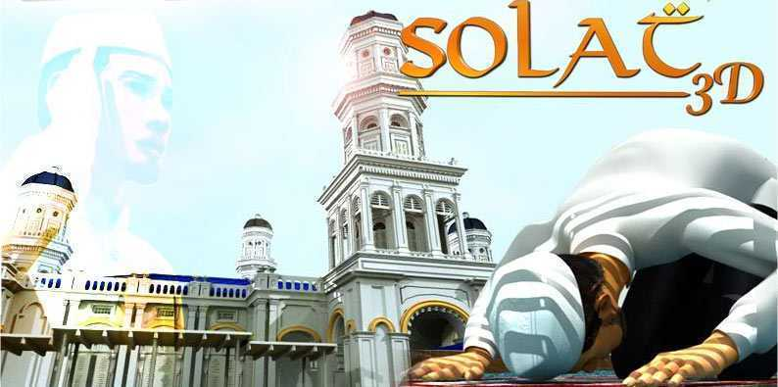
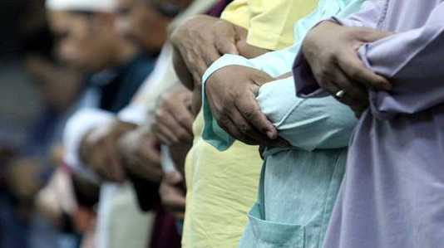
أقيموا الصلاة..........
Dirikanlah solat……..
“Lurus Dan Betulkan Saf Anda Kerana Saf Yang Lurus Termasuk Dalam Kesempurnaan Solat”

